Slide 1
Oracle9i数据库体系结构

Slide 2

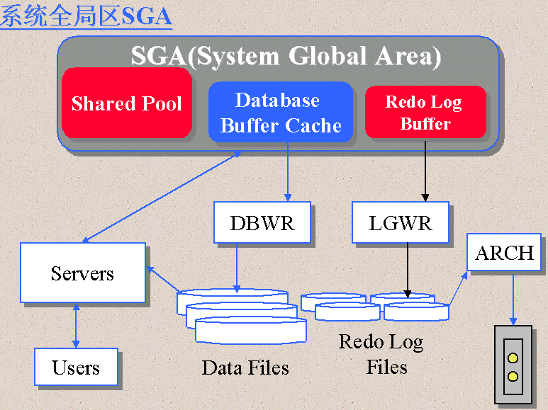
Oracle9i数据库体系结构

Slide 3
Oracle9i 物理结构

Slide 4
Background Processes
SGA(System Global Area)
Servers
Redo Log Files
Data Files
Parameter File
Users
Control Files
Server Parameter File

Slide 5
日志文件(Redo Log Files)
Redo Log 文件记录对于数据库的所有修改，用于数据库的恢复
如果对于日志文件进行镜像，则相同的 Redo Log 信息被写入多个联机的 Redo Log文件中
Oracle运行NOARCHIVELOG时只有历史日志，没有归档日志

Slide 6
日志文件(Redo Log Files)
每个Oracle数据库至少有两个Redo Log日志文件组，每组有一个或多个日志文件
建议对Redo Log 文件进行镜像，以保证数据库安全运行
建议使用四个Redo Log文件组，每组2或3个日志文件
组内Redo Log 文件位于不同磁盘
Redo Log文件是循环使用的

Slide 7
日志产生过程
SGA(System Global Area)
Shared Pool
Database
Buffer Cache
Redo Log
Buffer
1
DBWR
LGWR
ARCH
Servers
2
Redo Log
Files
Users
Data Files
3

Slide 8
Redo Log 文件镜像
一个日志组中 Redo Log 文件具有相同的信息
选择合适的日志文件大小
组中的成员同时被更新
每组应包含与其他组中数目相同的日志成员
镜像的 Redo Log文件可以防止 Redo Log
文件丢失

Slide 9
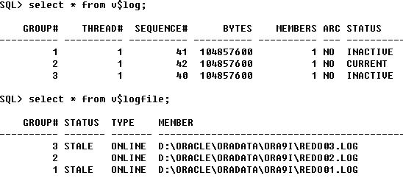
Oracle9i Database (Windows NT)

Slide 10
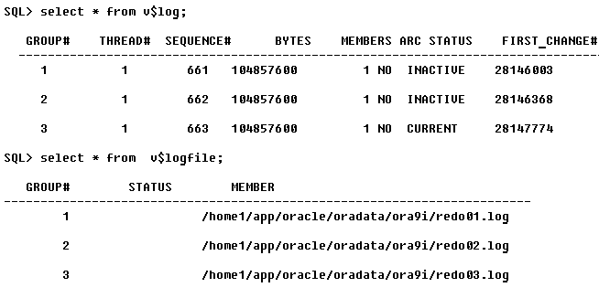
Oracle9i Database (Unix)

Slide 11
日志切换
当ORACLE从一个Redo Log文件切换到另一个日志文件时发生日志切换
当LGWR写满一组日志文件时发生日志切换
DBA可强制日志切换
数据库关闭时发生日志切换
日志切换时，当前日志文件被赋予一个新的日志序列号，用于标识其中的信息
日志切换时产生检查点CKPT(Checkpoint)

Slide 12

Redo Log文件组
Log File 1
Log File 2
Log File 3
Group1 Member A
Group2 Member A
Group3 Member A
Group1 Member B
Group2 Member B
Group3 Member B
Group1 Member C
Group2 Member C
Group3 Member C

Slide 13

Oracle9i for Unix 日志文件结构
(Sun Solaris)
redo01.log
redo02.log
redo03.log
三个日志文件组,每组一个日志成员

Slide 14

Oracle9i 日志文件结构 (Windows NT)
Redo01.log
Redo02.log
Redo03.log
三个日志文件组,每组一个日志成员

Slide 15
Oracle9i数据库参数文件
文本参数pfile
Parameter File
服务器参数参数spfile
Server Parameter File

Slide 16
控制文件(Control Files)
控制文件是描述数据库结构的二进制文件
控制文件
所有必须的数据文件和日志文件在控制文件中标识
数据库名存储在控制文件中
控制文件用于打开和存取数据库
数据库恢复所需的同步信息存储在控制文件中
控制文件
数据库的物理组成与控制文件中的记录不同时,系统则不能正常启动或发生down机现象

Slide 17
控制文件(Control Files)
建议设置：
至少使用两个控制文件,并存放于不同磁盘
参数 Control_Files指明控制文件
控制文件的镜像可以在数据库创建或创建完成后进行

Slide 18
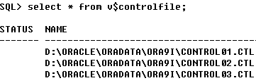
Oracle9i Database (Windows NT)

Slide 19
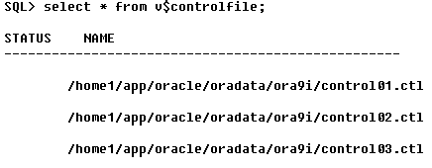
Oracle9i Database (Unix)

Slide 20
Oracle9i 逻辑结构

Slide 21
Oracle9i数据库的逻辑结构
Database
Part of
Tablespace
Part of
Segment
Data
Index
Rollback
Temp
Extent
Data Block
Free
Used

Slide 22
Oracle表空间类型
数据字典管理表空间(Oracle7,8,8i)
表空间
Uniform
本地化管理表空间
(Oracle8i,9i)
AutoAllocate

Slide 23
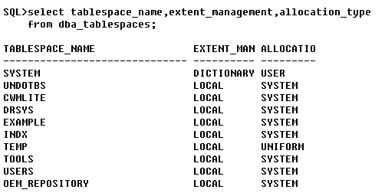
Oracle表空间类型

Slide 24
Oracle9i临时段管理
Oracle9i的缺省临时表空间（Default Temporary Tablespace）用于用户排序时SQL的Order by语句使用，在创建用户时指定用户缺省的临时表空间。
在Oracle9i中，允许数据库管理员重新创建并设置系统临时表空间，而不使用系统表空间作为排序、汇总等临时表空间使用。如果系统设置了系统缺省临时表空间，则用户不得使用其他表空间作为临时表空间使用。

Slide 25
回退段(Rollback Segments)
为什么要设回退段?
回退段是数据库的一部分，是Oracle 数据库的一个重要参数,其设计是否正确直接影响到数据库的动态性能。Rollback 段的使用用于保存一个事务的操作,以便在某些情况下回退或取消操作。
每个Oracle数据库都有多个回退段
回退段的作用
并发操作时，保证数据的读一致性
使用 SQL语句rollback回退一个事务的操作

Slide 26
回退段(Rollback Segments)
事务恢复的需要
回退段操作举例
由于语句错误回退一个事务
回退一个事务、或回退事务到一个保存点(SavePoint)
由于异常进程中断而回退
在例程恢复中回退所有没未完成的事务

Slide 27
Oracle9i自动Undo空间管理
在Oracle8i以前的数据库中，对于回退段的设置与管理已一直是一个十分复杂的工作，其正确的设置既困难又费时。对于大的事务往往产生回退段不足的错误，或在RBS表空间回退段中消耗过大。
Oracle9i 引如了一个新的概念，即Automatic Undo Management ，Undo空间自动管理。在Oracle9i中，可以使用传统的回退段，也可以使用Undo表空间，Oracle9i对Undo空间自动管理，使回退段的管理变的十分容易。
在 Oracle9i 中，可以使用自动Undo管理代替回退段，Oracle9i使用Undo表空间，并对Undo空间自动管理。

Slide 28
Oracle9i自动Undo空间管理
在Oracle8i中，私通使用手动管理Undo空间，使用在RBS表空间中创建大的回退段的方法处理大的事务，由于一个事务只可以使用一个回退段，当一个回退段动态扩展超过区最大值、或超过数据文件的允许扩展范围时，将产生回退段不足的错误，事务被进行过程被终止。
在Oracle9i中，一个事务可以使用多个回退段。使用Oracle9i的Undo空间自动管理特点，当一个回退段不足时，Oracle会自动使用其他回退段，不终止事务的运行。
在Oracle9i中，数据库管理员只需了解Undo表空间是否有足够的空间即可。

Slide 29
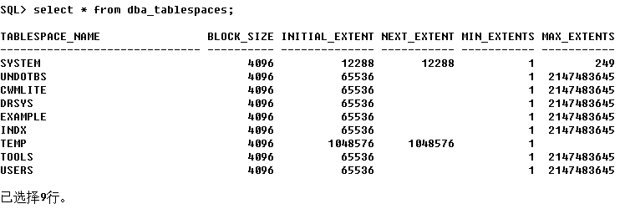
自动Undo空间管理

Slide 30
Oracle9i 内存结构

Slide 31
系统全局区SGA
SGA(System Global Area)
Shared Pool
Database
Buffer Cache
Redo Log
Buffer
DBWR
LGWR
ARCH
Servers
Redo Log
Files
Users
Data Files

Slide 32
数据缓冲区(Database Buffer Cache)
SGA
Shared Pool
Database
Buffer Cache
Redo Log
Buffer
DBWR
LGWR
ARCH
Servers
Redo Log
Files
Users
Data Files

Slide 33
数据缓冲区(Database Buffer Cache)
SGA
DB数据缓冲区
Server
LRU list
Dirty list
.
.
.
.
.
.
.
.
Datafiles
DBWR
Data files
Free,Dirty,Pinned

Slide 34
Oracle9i 内存参数改变
Oracle9i动态内存管理
Oracle7、Oracle8、Oracle8i数据库中，整个数据库使用统一的数据块大小，并且在所有的数据库结构中都是相同的。数据块的大小由参数DB_BLOCK_SIZE确定，在数据库创建后不得修改。由于使用了统一的数据块大小的数据结构，在所有的存储对象中数据组织单元都是相同的。如果两个数据库使用的数据块不同，则表空间的移动受到了限制。
在Oracle9i中，允许不同的数据段使用不同数据块。对于大表可以存储在大数据块的表空间，小表存储在小的数据块表空间，对于系统表空间、临时表空间及其他缺省设置的表空间使用标准的数据块DB_BLOCK_SIZE（该参数在参数文件中设置，非标准数据块在创建表空间时由参数 BLOCKSIZE确定)。

Slide 35
DB_BLOCK_SIZE与BLOCKSIZE
Oracle9i动态内存管理
使用BLOCKSIZE与DB_nK_CACHE_SIZE，实现缓冲区的动态管理，例如:
DB_BLOCK_SIZE=4096
DB_CACHE_SIZE=12M
DB_2K_CACHE_SIZE=8M
DB_8K_CACHE_SIZE=4M
BLOCKSIZE不得用于标准块：
如DB_BLOCK_SIZE=2048,则不得设置参数
DB_2k_CACHE_SIZE，
标准块必须使用
DB_CACHE_SIZE设置

Slide 36
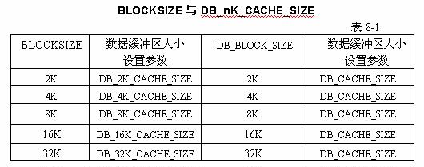
DB_BLOCK_SIZE与BLOCKSIZE

Slide 37
DB_BLOCK_SIZE与BLOCKSIZE
  SQL> select tablespace_name, block_size
  2 from dba_tablespaces;
  TABLESPACE_NAME BLOCK_SIZE
  ---------------------------------------------------- ----------
  SYSTEM 4096
  SYS_UNDOTS 4096
  TEMP_TBS 4096
  USERS 4096
  SALES_DATA 8192

Slide 38
日志缓冲区(Redo Log Buffer)
SGA
Shared Pool
Database
Buffer Cache
Redo Log
Buffer
DBWR
LGWR
ARCH
Servers
Redo Log
Files
Users
Data Files

Slide 39
共享池(Shared Global Area)
Shared Pool
SGA
Database
Buffer Cache
DBWR
Servers
Servers
Servers
Data Files
Users
Users
Users

Slide 40
Shared Global Area
Database buffer
cache
Redo
log
buffer
Shared pool
Library cache
Data dictionary cache
User global area
共享池SHARED_POOL_SIZE包括:
1.库缓冲(Library cache)
2.数据词典缓冲(Data dictionary cache)
3.用户全局区(UGA)

Slide 41
共享池 (The Shared Pool)
Library
cache
Data
dictionary
cache
UGA
  1.大小由参数SHARED_POOL_SIZE确定
  2.库缓冲(Library cache)含有 SQL语句、分析码、执行计划。
  3.数据字典缓冲(Data dictionary cache)含有从 数据字典中得到的表、列定义、权限。
  4.UGA含有用户的MTS会话信息。

Slide 42
Oracle9i 实例的进程结构

Slide 43
Oracle实例(Instance)
Oracle启动时,将分配系统全局区SGA并启动Oracle后台进程(Background Processes)。内存区域和后台进程合称为一个Oracle实例(Instance)。
SGA是由Oracle为一个实例分配的一组共享内存
区域
后台进程异步地为所有的数据库用户执行不同的任务
参数文件决定了实例的特征及大小
不正确的参数文件,会导致实例启动失败
Oracle数据库的Instance决定了动态运行的数据库的ORACLE_SID

Slide 44
Background Processes
System Global Area
Servers
Redo Log Files
Data Files
Users
Control Files

Slide 45

Oracle数据库进程结构
Oracle可以在多进程和单进程配置下工作。
多进程配置
多个进程执行Oracle代码的不同部分
多进程允许多个用户同时使用
单进程配置
所有的Oracle代码由一个进程执行
单进程实例只允许单个用户使用
主要用于单任务的机器上
通常使用的Oracle都是多进程实例结构

Slide 46
Oracle数据库单进程结构
Shared Pool
SGA
Database
Buffer Cache
ORACLE RDBMS SERVER
应用软件

Slide 47
Oracle数据库多进程结构
ARCH
PMON
SMON
CKPT
RECO
Shared Pool
SGA
Database
Buffer Cache
USER
Dnnn
LISTENER
DBWR
LGWR

Slide 48
用户进程与服务器进程

Slide 49
User与Server进程
Shared Pool
SGA
Database
Buffer Cache
DBWR
Servers
Servers
Servers
Data Files
Users
Users
Users

Slide 50
用户进程与服务器进程
用户进程（User Process）在用户运行应用程序时自动产品产生
系统创建服务器进程（Server Process）处理用户进程的请求
Server进程和User进程通信并为所连接的User进程请求服务

Slide 51
Server进程工作过程：
分析、编译、执行用户的SQL语句
确定执行计划，形成分析树
从磁盘数据文件将数据读入SGA的共享数据库缓冲区
将SQL语句的结果返回给用户进程
相同的SQL代码只编译一次
存在SQL优化问题

Slide 52
DBWR进程

Slide 53

DBWR进程
在存储数据之前，服务器进程必须将数据放入数据缓冲区快存中
修改后的数据块通过后台进程：
数据库写(Database Writer-DBWR)写回磁盘
为处理SQL语句，Server进程使用了SGA中的共享内存

Slide 54
DBWR 进程
DBWR管理Database Buffer Cache以便user进程总能找到空闲的缓冲区
将所有修改后的缓冲区数据写入数据文件
使用LRU算法来将最近使用过的块保留在内存中
通过延迟写来优化磁盘I/O读写
可以启动多个数据写入进程
参数DB_WRITER_PROCESSES决定DBWR启动的个数
进程名称分别为DBW0、DBW1、、、DBWj

Slide 55
DBWR 进程
DBWR在下面情况将dirty缓冲区写入磁盘：
dirty队列达到一定长度
某个进程在LRU队列中扫描指定数目的缓冲区仍没有找到空闲缓冲区
超时(Time_Out)发生
检验点(checkpoint)发生

Slide 56
LGWR进程

Slide 57
日志产生过程
Shared Pool
SGA
Database
Buffer Cache
Redo Log
Buffer
1
DBWR
LGWR
ARCH
Servers
2
3
Redo Log
Files
Users
Data Files

Slide 58
LGWR进程
LGWR在下面情况将Redo Log缓冲区的信息写入Redo Log文件：
发生数据提交
Redo Log缓冲区池达到总数的三分之一时
超时(Time_Out)发生
DBWR需为检验点(checkpoint)清除缓冲区块时

Slide 59
LGWR 进程
每一个例程(instance)只有一个Redo Log写进程
直到事务已被写入redo log文件，提交确认才被执行
并发提交使每次提交的平均 I/O数小于1

Slide 60
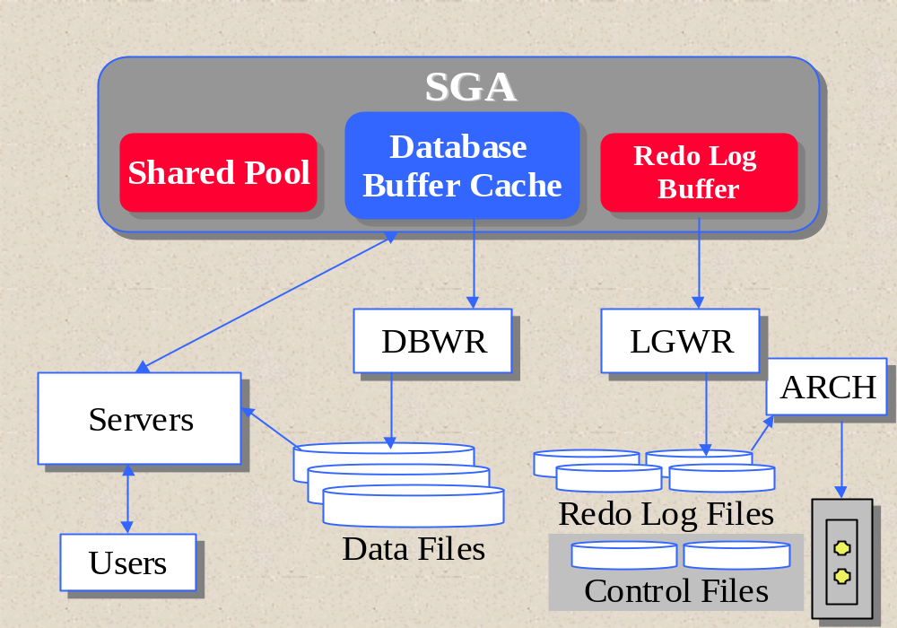
PMON与SMON
PMON
LCKn
RECO
SMON
CKPT

Slide 61
ARCH 进程
归档进程(ARCH,Archiver Process)在联机Redo Log
文件存满时将它们存储到指定的存储设备。

Slide 62
归档进程(ARCH)
将Redo Log 文件写到磁盘或磁带机上用于介质失败时的数据库恢复
ARCH只有当日志文件组切换时才工作
ARCH是可选的，由参数LOG_ARCHIVE_START启动
ARCH可写到磁带或磁盘上

Slide 63
CKPT进程
SGA
Database
Buffer Cache
Shared Pool
Redo Log
Buffer
DBWR
LGWR
CKPT
ARCH
Servers
Redo Log
Files
Users
Data Files

Slide 64
检验点
在检验点(checkpoint),DBWR将database buffer cache 中的所有的dirty 缓冲区写入磁盘，以保证上一个检验点以来修改过的所有数据块都被真正写到磁盘。

Slide 65
检验点产生条件：
在每个日志切换
上一个检验点之后，又经过了指定的时间
从上一个检验点之后，当预定义数量的Redo Log块被写入磁盘之后
例程关闭
DBA强制产生
当表空间置为offline时

Slide 66
检验点：
在检验点发生时和日志切换之后，LGWR将更新数据库头和控制文件
参数LOG_CHECKPOINT_TIMEOUT决定一个检验点发生的时间间隔
参数LOG_CHECKPOINT_INTERVAL决定执行一个检验点需要填充的Redo Log文件块的数目

Slide 67
CKPT进程
数据库检验点保证所有修改过的数据库缓冲区都被写入数据库文件。在给定的时间，数据库文件作上“当前”标记并将检验点记录在控制文件。
检验点：
例程恢复时只需提供从上一个点验点以来的修改。
在保证在该文件中的信息已被写入相应的数据文件后，允许重用一个Redo Log文件。检验点既不中断活动，也不影响当前事务。
检验点完成后更新数据库头和控制文件。
增加检验点次数可以减少例程失败时恢复所需的时间，但降低了数据库动态性能。

Slide 68
RECO与LCKN进程
PMON
LCKn
RECO
SMON
CKPT

Slide 69
RECO与LCKN进程
调度进程Dnnn:
MTS结构中对于用户进程的调度。
恢复进程RECO:
RECO(Recovery Process)解决涉及分布式事务处理的失败。
封锁进程LCKn:
LCKN(Lock,Process)在并行服务器系统中执行例程间的封锁。

